Slide 2
الفصل الأول
نشأت رياض الأطفال نتيجة لجهود بعض المربين والفلاسفة والمفكرين والعينين بصحة وتربية الأطفال الصغار من أمثال كومينيوس وجان جاك روسو وبستالوتزى وروبرت أوين وأبرلين وفروبل والأختين مارجريت وراشيل مكملان وديكرولى وماريا منتسورى وجون ديوى وغيرهم.

Slide 3
جوهان آموس كومينيوس
لقد كان التشيكى كومينيوس (1592-1671) من أوائل الفلاسفة وأكثرهم اهتماما بالطفل. ويعتبر كتابه (عالم الموضعات الحسية المصورة) (Orbis Picuts) أول كتاب نشر للأطفال موضحاً بالصورة، استخدام فيه طريقة عرض الأشياء بدلا من الكلمات والرموز. إلا أن كومينيوس كان يفضل أن تتم تربية طفل ما قبل المدرسة الابتدائية على أيدى الأمهات فى البيوت بدلا من دراسة الروضة. وبهذا تنبأ بظهور ما يسمى بجماعة اللعب (playgroup) قبل أن تخرج إلى حيز الوجود – كما نشهدها اليوم فى كثير من المجتمعات الأوروبية – بثلاثة قرون ونصف.

Slide 4
جان جاك روسو
أما جان جاك روسو (1712 – 1778) رائد المدرسة الطبيعية، فكان يعتقد بأن وسيلة التربية هى النمو الحر الطليق لطبيعة الطفل وقواه وميوله الفطرية. فالتربية فى مرحلة الطفولة يجب ألا تعدو تربية الحواس كتلك التربية الناتجة عن الاحتكاك بقوى الطبيعة ومظاهرها. ويلخص روسو فلسفته التربوية فى قوله: (إن الطبيعة ترغب فى أن يكون الأطفال أطفالا قبل أن يكونوا رجالا) ، ومن أجل ذلك ينبغى عدم لإكراه الأطفال على الدراسة النظامية قبل الأوان، وعدم لنظر إلى التربية على أنها إعداد لتربية مستقبلية، لأن التربية الحقة فى نظر روسو مشاركة الحياة. وقد طالب روسو فى كتاباته التربية (وخاصة كتابه "إميل") أن تتاح للطفل فرصة النمر بشكل طبيعى من خلال الحرية والتعلم والتعليم بالخبرة مثل هذه الآراء التربية التى كانت سابقه لعصره، دفعت البعض إلى اعتباره مؤسسا ليس للمدرسة الطبيعية فحسب بل ولمدرسة (التمركز حول الطفل) أيضا.

Slide 5
جوهان هنريتش بستالوتزى
جاء بستالوتزى (1746 – 1827) ليضع الكثير من الأفكار التى عبر عنها روسو موضع التنفيذ فى مدارس الأطفال التى أنشأها فى ستانز وبرجدورف وإيفردون بويسرا. فقد طالب بستالوتزى بإطلاق قوى الطفل الطبيعية والاهتمام بتربية أبناء جماهير الشعب تربية عقلية وخلقية وجسمية شاملة بغض النظر عن إمكانياتهم المادية أو استعدادهم الفطرى، وطبق أفكاره هذه فى المدرسة التى افتتحها عام (1798) لتربية الأطفال الفقراء والأيتام فى(ستانز) ثم فى قرية برجدورف عا (1799). وكان هدفه أن يجمع بين النشاط التربوى والصناعة اليدوية. وقد وصف تجربته التربية بقوله : (إن المبدأ الذى سرت عليه هو أن أبحث عن مفتاح قلب الطفل ثم أحققرغباته اليومية ثم أشعره بالحب والعطف فى كل أعماله حتى تنغرس هاتان الصفتان فى نفسه، ثم أعوده طلب العلم والمعرفة والمثابرة عليهما حتى يستطيع استخدام هذا الحب بحكمة فيما يعود على مجتمعه بالفائدة) . (محمود شفشق ، 1978 ، 291).

Slide 6
وأهتم بستالوتزى بتربية الطفل فى حديثه بدفع خبراته الشخصية وتنمية العلاقة بين قدراته الطبيعية والبيئة الطبيعية من حوله حيث يقول: (مهما حاول الإنسان أن فعل فى تربية الطفل فلن يستطيع أن يعمل أكثر من أن يساعده فى جهوده التى يبذلها هو فى سبيل تنمية شخصيته، وإن سر التربية العظيم هو ان نفعل ذلك بحيث يكون تأثير التربية متناسباً دائماً مع نمو الملكات التى لم تفتح بعد) (شفشق 1978 ، 291).
إلا أن إسهام بستالوتزى الأكبر كان افتتاحه معهداً لإعداد معلمى الصفار فى فردان (إفردون) وكان هفه من وراء ذلك إعداد المدرس (الصالح) وإصلاح طرق التدريس وتأليف الكتب المدرسية المناسبة. وقد اجتذب معهده ، الذى استمر يعمل به معه وتتلمذوا على يديه فريدريك فروبل المؤسس الحقيقى لرياض الأطفال .

Slide 7
فريدريك ولهلم فروبل
ولد فروبل (1782 – 1852) فى الريف الألمانى وبدأ حياته العملية مدرساً فى فرانكفورت. ثم زار بتسالوتزى فى معهده فى (إيفردون) وأمضى الفترة من عام 1808 إلى 1810 مطالب ثم كمدرس فى ذلك المعهد. ثم عاد إلى بلاده وافتتح مدرسة خاصة طبق فيها آراء بستالوتزى فى التربية، وخاصة فيما يتعلق باستغلال الموسيقى واللعب فى تعليم الصغار. إلا أنه اضطر إلى إغلاق المدرسة لسوء أحواله المالية، وكرس وقته لكتابة أشهر كتبه (تربية الإنسان) (The man Education Of Man). . سافر بعد ذلك مرة أخرى إلى سويسرا للترديس هناك عاد إلى ألمانيا وقد تبلورت أفكاره التربية وأفتتح مدرسة للأطفال فى بلاكنبرج (Blankenburg) عام 1837 أسمها (معهد تربية الأطفال الصغار). وفى عام 1840 أنشأ أول روضة للأطفال (Kindergarten) لتعرف بهذا الاسم حتى يومنا هذا (هدى الناشف ، 1980).

Slide 8
تقوم أفكار فروبل على أسس فلسفية وسيكولوجية، يتجلى فيها بوضوح تأثير نشأته الدينية التى انعكست على أعماله ومؤلفاته.
تناول فروبل فى كتابه (تربية الإنسان) قانون الوحدة الذى حاول من خلاله أن يفسر جميع مظاهر الوجود الحقيقى. فالإنسان من خلال اشتراكه واندماجه فى شتى مظاهر الحياة حوله يحقق وحده الذات , وهذه الذات فى حالة نشاط دائم، نابع من الداخل، أطلق عليه فروبل اسم (النشاط الذاتى) (self – activity).

Slide 9
والنشاط الذاتى، هو النشاط الذى تسيطر عليه دوافع الفرد النابغة من ميوله الخاصة لذا فإن الفرد لا يستجيب إلا لنداء القوى التى يشعر بها نابغة من أعماق نفسه، ولا يلبى نداء القوى المفروضة عليه من الخارج. ولا يعنى ذلك أن الطفل لا يرغب فى الاندماج فى الحياة المحيطة به أو المساهمة فيها، بل على العكس من ذلك، نجد لدى الطفل يجب أن تكون نقطة البداية لأى نوع من أنواع التعليم.
والتربية، فى رأى فروبل، ليست إعدادا لحياة فى المستقبل، وليست الحياة التى يعمل الطفل على الاندماج فيه هى حياة البالغين، ولكنها الحياة التى يراها من خلال ذاته فى الأشياء المحيطة به. وعندما يندمج الطفل بكل قواه وبتلقائية كاملة فى وحدة مع الحياة حوله فإنه يحقق النمو, وهذا هو هدف التربية.

Slide 10
وقد أكد فروبل على الناحية الخلقية فى التربية، واعتبار التربية فى حد ذاتها خلقية لأنها تعمل على ربط الطفل بالحياة وتكشف عن طبيعته الباطنية عن طريق العمل.
مثل هذه المبادئ والأفكار كانت وراء تفكير فروبل فى إنشاء (روضة) أطفال، يترك فيها عن نفسه، وبذلك بحدث النمو. ولكى مصل إلى هذا، يقول فروبل: يجب أ نبدأ بميوله الطبيعية ونزعاته للعمل، والعمل المدرسى يجب أن يبنى على مبدأ (النشاط الذاتى) وصور تعبير الطفل عن طبيعته أفضل ما يكون فى الحركة أو الإشارة التعبيرية وفى الغناء، وأخيرا فى اللغة. لهذا كرس فروبل حياته لتنظيم المواد التعليمية ولإبرازها فى أشكال مختلفة كاللعب أو النشاط التركيبى والقصصى وما شابه ذلك مما يعمل على مساعدة الطفل ويزود المدرس بالمادة التى يستطيع معها أن يوجه ميول الطفل وأعماله.

Slide 11
فاللغة مثلا، عندما ينطق بها المدرس يجب أن يعبر عنها الطفل لا فى لغته الخاصة فحسب ولكن عن طريق الأغانى أو الحركات أو الصور أو تكوين الأشياء البسيطة المصنوعة من الورق أو الصلصال أو غيرها من المواد المناسبة.
بالإضافة إلى الأغانى أهتم فروبل باللعب التى أطلع عليها اسم ( الهدايا).
وتتلخص الأسس التى تقوم عليها رياض الأطفال عند بروفيل فيما يللا:
جعل الطبيعة مجالا لتربية الطفل لأنها ملائمة لنموه وتعلمه القوانين التى تتحكم فى الكائنات الحية، والتى ترجع جميعها إلى قانون احد هو القانن الأبدى الذى يشير إلى وحدانية الله وقدرة الخالص.
تنمية الحواس التى هى أساس تنمية الطفل جسميا عقليا وانفعاليا.

Slide 12
مبدأ (اللعب) أمر ضرورى للطفل، لأنه يمكن من خلاله تنمية تهذيب الحواس
العامل الخلقى بصورة عامة والدينى منه، بصفة خاصة، أساسى فى تربية الطفل فى مرحلة الرياض
النشاط الذاتى والتلقائى للطفل يعتبر من أهم أركان التربية فى رياض الأطفال لهذا يجب ألا نحمل الطفل على القيام بعمل لا ينبع من تلقائيا لأنه يكون ضد طبيعته وبعيدا عن فطرته
التعاون اتجاه اجتماعى يجب الاهتمام به فى رياض الأطفال والعمل على تنمية صله الطفل بأقرانه شئ حيوى وضرورى.

Slide 13
جاء فريدريك أوبرلين
يعتبر أوبرلين (1740 – 1826) من المربين الرواد فى مجال التربية المبكرة، حيث أنشأ أول روضة للأطفال فى منطقة الألزاس بفرنسا بمدارس (الأشغال اليدوية) لاهتمامه بتعليم الأشغال اليدوية للأطفال لما لها من فائده فى تهذيب خلقهم وتعليمهم الصبر.
ولهذا الغرض، كأن أولرلين يعين مشرفتين فى كل رضة، واحدة لتعليم الأطفال الأعمال اليدوية والثانية لتسليتهم وتعليمهم. وكان التعليم فى روضات أوبرلين يدور حول اهتمامات الأطفال جن فرض لجدول يومى محدد أو لموضوعات بعينها، فكان الأطفال يمارسون الألعاب والتمرينات الرياضي والأعمال اليدوية بقدر كبير من الحرية، بالإضافة إلى تعليم اللغة عن طريق الصور والنماذج والأشياء نفسها . كما أتاح أوبرلين للأطفال فرض استكشاف البيئة عن طريق الجولات والزيارات
وقد اجتذب رياض الأطفال التى أنشأها أوبرلين العديد من الهتمين بتربية الأطفال وكان من بينهم روبرت أوين Deasey, 1979)

Slide 14
ماريا منتسورى
بدأ اهتمام الطبيبة الإيطالية ماريا منتسورى (1870 – 1953)، مثل ديكرولى، بالتربية على أثر عملها مع الأطفال المعاقين (ذوى العاهات وضعاف العقول) فى مستشفى للأمراض العقلية. واستعانت منتسورى فى تربيتها لهؤلاء الأطفال بما قرأته عن أسلوب الدكتور إيتار (Etard) فى التعامل مع الولد المتوحش(the savage boy) وكتب إدوارد سيجان (Seguin) التى تأثرت بها مارجريت ماكميلان من قبلها.

Slide 15
ولتربية ضعاف العقول، واستخدمت منتسورى مجموعة من الوسائل التعليمية الحسية، وقد نجحت فى ذلك على تجريب وسائلها الحسية مع الأطفال العاديين، وصادفت نفس النجاح مما دفعها إلى تطوير وسائلها وتعميمها على الروضات التى أنشئها فى الأحياء الفقيرة فى روما.
وأبرز ما يميز فلسفة منتسورى التربوية احترامها للنزعة الاستقلالية للطفل ومطالبتها للمعلمة أو المرشدة بألا تتدخل فى عملية التعلم الذاتى لكل طفل، وأن يقتصر دورها على توفير الوسائل التعليمية والتأكد من أن الطفل يستخدم الوسيلة كما خططت لها منتسورى . وتطلق منتسورى على أسلوبها فى التعلم أسم (auto-education) أى (التعليم الذاتى) حيث يقوم كل طفل بالعلن والعمل حسب ميوله معتمدا على (تفتح) قدراته وإمكاناته دون تدخل من الكبار،تماما كما تفتح الزهرة عندما يحين الوقت لذلك. وتتفق فى هذا مع فروبل الذى تحدث كثيرا عن الطبيعة الخيرة للطفل وأهمية النشاط الذاتى التلقائى لنموه.

Slide 16
وتصف منسورى الطفل والحياة الكامنة فيه والقوى الخارقة التى يمتكلها والتى يمكن أن تظهر فى سلوكه دونما تأثيرا كبير من البيئة من حوله، لأن البذور موجوده بداخله ولابد أن تكمل درتها فتتفتح (Monstessori 1958)، وكل ما يحتاجه الطفل أن يعطى الفرصة لأن يندمج فى نشاط من أختياره لفترة منتظمة غير متقطعة (Elkind 1969) .
لهذا تقول منتسورى: (على المعلمة أن تكون هادئة، صبورة، متواضعة، وأن تكون حلقة الوصل بين الطفل والوسائل وما زال معظمها يستخدم فى رياض الأطفال حتى يومنا هذا، بل إن الكثير من الوسائل الحسية الحديثة صممت على شكل وسائل منتسورى مع إدخال بعض التعديلات عليها (Deasey, 1978) إذ يؤخد على وسائل منتسورى أنها جافة وغير جذابة للطفل أنها تحدد مسبقا للطفل كيف يستخدمها ولا تتيح له اى حرية للابتكار.
ومع ذلك فإن طريقة منتسورى، التى انتشرت فى كثير من الدول كطريقة مثالية لتربية الحواس وتنمية الملاحظة وتعويد الطفل الانتباه والصبر والتنمية التربية الاستقلالية لديه، تعتبر إسهاما فيما فى مجال تربية طفل ما قبل المدرسة.

Slide 17
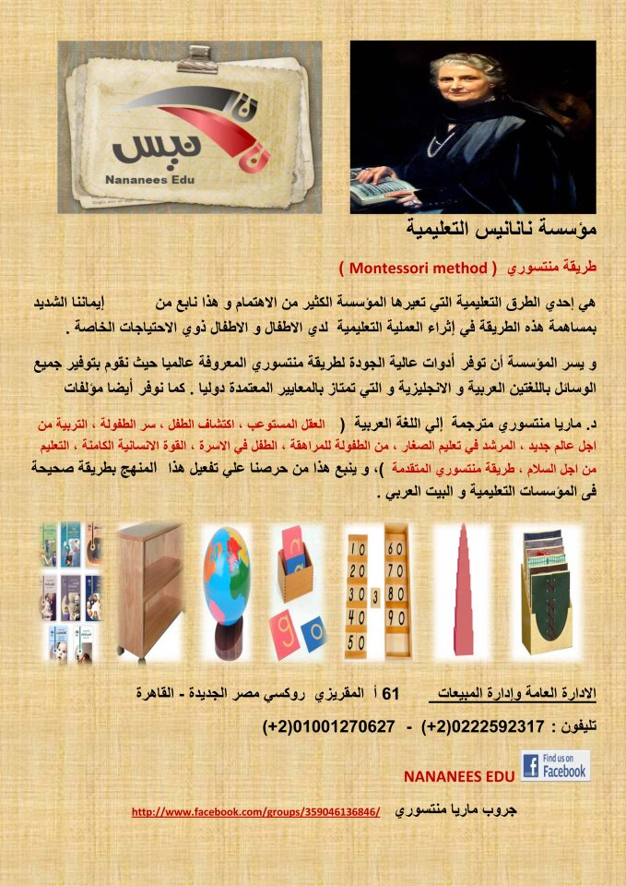

Slide 18
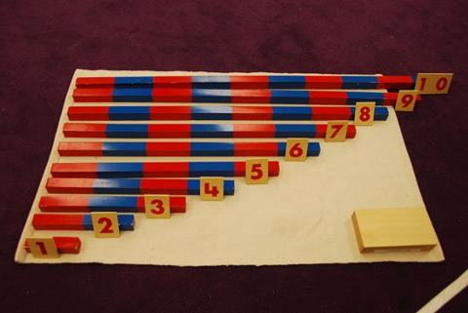

Slide 19
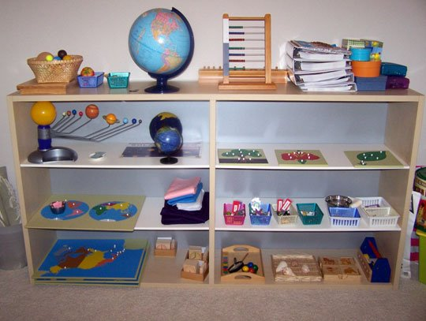

Slide 20
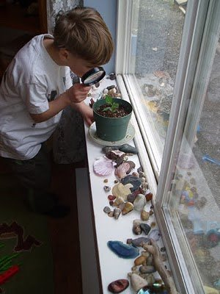

Slide 21
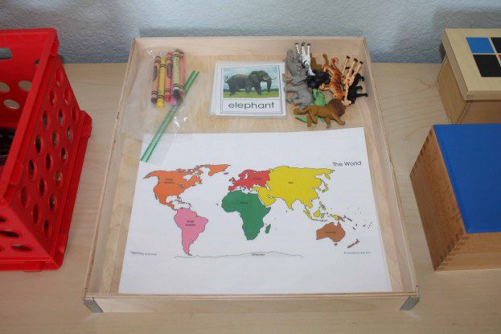

Slide 22
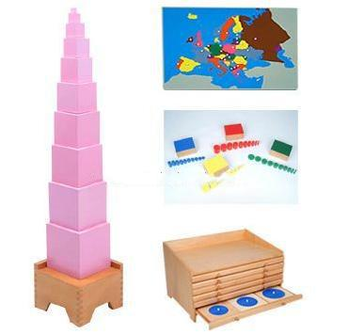

Slide 23
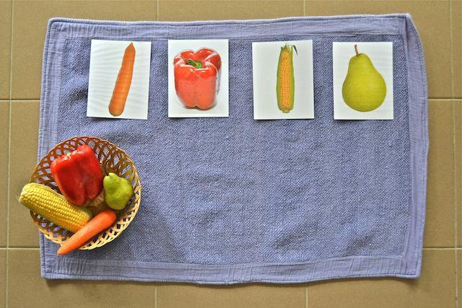

Slide 24
جون ديوى
ورغم أن جون ديوى (1859 – 1952) ليتناول فلسفة التربية فى رياض الأطفال على وجه التحديد، فإن آراءه التربوية كان لها أثر على مفهوم التربية بشكل عام ليس فى الولايات المتحدة الأمريكية فحسب بلفى جميع أنحاء العالم. فقد أشار تقرير (هادو) (Hadow Report)، لتقصى أوضاع الحضانات ورياض الأطفال فى إنجلترا، إلى أسهام جون ديوى ودوره فى إحداث تجول فى تفكير مدرسى الأطفال من خلال دراستهم لأعماله وتأثرهم بفلسفته ومحاولتهم تطبيق فلسفته التى جرسوها فى كليات إعداد المعلمين (Hadow Report, 1933, 40and El-Nashif, 1980).

Slide 25
لقد كان ديوى يؤمن بأهمية الخبرة المباشرة فى تعليم الصغار. فقد أدرك خطورة انفصال المدرسة عن حياة الطفل، ونادى بضرورة اتخاذ الخبرة أساسا للتعلم. فالتربية ديوى- تلقين التلميذ قدرا من المواد المدرسية, وإنما تهيئة المجال أمامه لاكتساب خبرات جديدة وإعادة تنظيم خبراته السابقة بطريقة تزيد من قدرته على توجيه مسار خبراته الجديدة لتحقيق أهداف التربية المنشودة. فالدراسة النظرية لا يكون لها معنى إلا فى ضوء خبرات الفرد السابقة. فإذا انعزلت الدراسة النظرية عن الخبرة العملية فقد يتعذر فهمها وتصبح مجرد صغ لفظية. فى حين أن الخبرة المباشرة تعتمد على فاعلية التلميذ ونشاطه فى التعلم، لهذا يصبح لما يتعلمه معنى لديه.

Slide 26
ولكى يتعلم الأطفال عن طريق العمل والخبرة المباشرة لابد من توفير خبرات متنوعة لهم تثير اهتمامهم وتتمشى مع ميولهم. ويحتاج المعلم أو المعلمة إلى تدريب كبير لفهم الأطفال ومراعاة ميولهم وجعل البيئة بكل مكوناتها مختبرا يمارس فيه الأطفال مختلف الأنشطة.
وهذا ما اهتم به ديوى عندما أنشأ مدرسته (التجريبية) وألحقها بقسم الفلسفة بجامعة شيكاجو عندما عمل رئيسا لهذا القسم (1894 – 1904) ، وتخرج فى ضوء فلسفته العديد من المدرسين وتبغ تلاميذه الكثيرون فى جامعة شيكاجو وكولومبيا.

Slide 27
ومما ساعد على أنتشار أفكار ديوى، بالإضافة إلى تدريسها فى كليات إعداد المعلمين فى أنحاء كثيرة من العالم، قيامه بزيارة العديد من الدول وإلقاء محاضرات فيها، ومن بين الدول التى حاضر فيها ديوى إنجلترا وفرنسا وإطاليا اليابان الصين وتركيا والمكسيك والاتحاد السوفيتى.

Slide 28
لقد استفاد مرحلة رياض الأطفال من آراء ديوى فى أهمية ربط التعليم بالحياة والمجتمع، واتخاذ الخبرة المباشرة أسلوبا للعمل والتعليم، واستغلال البيئة المحلية إلى أقصى حد ممكن (فالمزارع والحدائق والمتاحف والمصانع والمؤسسات الاجتماعية وغيرها مختبرات لا تقل فى أهميتها عن المختبر المدرسى، وعلى ذلك فالرحلات من أهم مظاهر النشاط التربوى فى مدرسة جون ديوى الحديثة) فشق، 1978، 400 Dewey, 1938).

Slide 29
هؤلاء هم رواد الفلسفة التربوية لمرحلة ما قبل الدرسة، كل واحد منهم أسهم بفكره وسارت التربية فى رياض الأطفال حتى الخمسينيات من القرن الماضى فى ضوء ما نادوبه.
لقد أخذت (الروضة) من جان جاك روسو اهتمامه بميول الطفل الطبيعية وتأكيده على إطلاق حرية الطفل ليمارس الأنشطة التى تتمشى مع طبيعته، ومن بستالوتزى اهتمامه بنشاط الطفل وتربيته تربية عقلية وخلقية وجسمية شاملة. أما فروبل فله الفضل الأكبر فى إرساء الأسس السليمة لتربية الطفل فى مرحلة ما قبل المدرسة وتقديمه مفهوم (النشاط الذاتى) وتوظيفه الغناء واللعب والرقص وسرد القصص ودراسة الطبيعة كأسلوب للتعلم، وقد أضاف أوبرلين إلى ذلك الأعمال اليدوية لتسلية الأطفال وتهذيب خلقهم وتنمية مهاراتهم. وجاء أوين ليمنع الكتب عن أطفال هذه المرحلة حتى لا يؤدى إلى (تبلد) تفكيرهم وتبعث فى نفوسهم الملل. ولمارجريت ماكميلان وأختها راشيل يرجع الفضل فى التنبيه إلى أهمية العناية بصحة الروضة وتعليمه العادات الصحية إلى جانب تنمية التفكير والخلق. أضافت ماريا منتسورى إلى ما سبق الاهتمام بتنمية حواس الطفل ونادت بضرورة إعطاء الفرصة للأطفال للاعتماد على أنفسهم وحدَث من تدخل المعلمة. أما دكرولى فقد اهتم بتنمية ثقة الطفل فى نفسه من خلال ما يحققه لنفسه بممارسته للحياة بأشكالها المختلفة. وهذا ما أكده بشكل أكثر وضوحا، جون ديوى من خلال مبدأ (التعلم بالعمل) هذه ملامح الروضة (التقليدية) فهل تختلف الروضة (الحديثة) كثيرا فى مبادئها واتجاهاتها عما كانت عليه فى منتصف القرن الماضى؟ هذا ما سيتناوله الفصل الثانى من هذا الكتاب.

Slide 30
التقويم
1- أجيبي (صح )أو (خطأ ) علي الأسئلة التالية :
1.كتاب (عالم الموضوعات الحسية والمصورة ) للعالم جوهان اموس كومينيوس( )
2.جان جاك روسو كان يعتقد بأن وسيلة التربية هي النمو الحر المطلق لطبيعة الطفل وقواه وميوله الفطرية ( )
3.لم يهتم بستالوتزي بتربية الطفل في حداثته بدافع خبراته الشخصية وتنمية العلاقة بين قدراته الطبيعية والبيئة من حوله ( )
4.في عام 1841م انشأ اول رياض اطفال لتعرف بهذا الاسم حتي يومنا هذا ( )

Slide 31
5.تقوم افكار فروبل علي اسس فلسفية فسيولوجية ( )
6.النشاط الذاتي هو النشاط الذي تسيطر عليه دوافع الفرد النابعة من ميوله الخاصة ( )
7. يعتبر اوبرلين من المربين الرواد في مجال التربية المتأخرة ( )
8.كان اول اهداف الأختان مارجريت وراشيل ماكميلان العناية بلأطفال المهملين الفقراء( )
9.اهتم ديكرولي بصفة خاصه بذوي العاهات والضعاف من التلاميذ حيث انشاءلهم مدرسة خاصة ( )

Slide 32
2-اختاري الأجابة الصحيحة من بين الاختيارات التاليه :-
*يقوم اسلوب الذاتي علي :
1. الملاحظة 2.الربط
3.التعبير 4. جميع ما ذكر
*اهتمت مدرسة ديكرولي :
1.تنمية ثقة النفس والابتكار 2.تنمية روح جماعه
3.تهيئ فرصه للمناقشة وابداء الراي 4. جميع ما ذكر
*ابرز ما يميز فلسفة منتسوري التربوية :
1.احترامها لنزعة الاجتماعية لطفل 2.احترامها لنزعه الاستقلالية لطفل
3.احترامها لنزعه العقلية لطفل 4.احترامها لنزعه الاقتصادية لطفل

Slide 33
*كان (ديوى )يؤمن :
1.الخبره المباشرة 2.غير مباشر
3.المتقطعة 4.لا شي مما ذكر
*مؤسس الحقيقي لرياض الأطفال :
1.الاختان مارجريت 2.فروبل
3.ماريا منتسوري 4. أوبرلين
*الاسس التي يقوم عليه رياض الاطفال عند فروبل :
1.جعل الطبيعية مجالا لتربية الطفل 2.تنمية الحواس التي هي اساس تنمية الطفل
3.مبدا (اللعب )امر ضروري لطفل 4.جميع ما ذكر

Slide 34
*عرفت مدارس الاطفال الي انشأها (أوبرلين ) في المناطق الريفية بمقاطعة الألزاس بمدارس :
1.الفنون 2.الرقص
3.(2.1) 4.الاشغال اليدوية
*كان يفضل كومينيوس ان تكون تربية الطفل ما قبل المدرسة علي يد :
1. الاباء 2.اساتذه متخصصين
3,فلاسفة 4. الامهات بالبيوت
*من روائد الأوائل في نشأت رياض الاطفال :
1.جان جاك روسو 2,فروبل
3.ماريا منتسوري 4. جميع ما ذكر
*من قال هذه العبارة (ان الطبيعة ترغب في ان يكون الاطفال اطفالاً قبل ان يكوتوا رجالاً ) :
1.جان جاك روسو 2. فروبل
3.ماريا منتسوري 4.جميع ما ذكر

